Slide 1
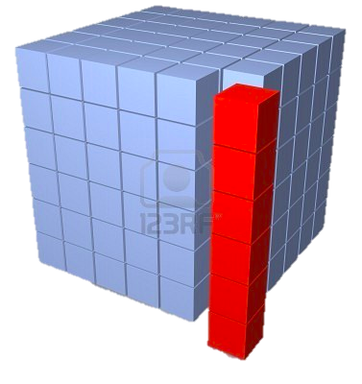
Objets Avancés
Benjamin Hamon
Sophie Huart
Alexandre Fischer
Sébastien Corbeau
Alain Le
Jeremy Moriaux

Slide 2
SOMMAIRE
Contexte du projet
Organisation
Démarche
Aide à la manipulation
Notion de vue
Optimisation

Slide 3
Contexte du projet
Créer une bibliothèque logicielle C++
Programmation générique
Conteneurs multidimensionnels
Tableaux à N dimensions
Gestion homogène de tout type de conteneurs

Slide 4
Organisation
Mise en place d’un dépôt GITHUB
Répertoires Sources : « src » et « include »
Répertoire de tests : « tests »
Les fichiers Makefile

Slide 5
Démarche
Trois catégories de conteneurs:
Les classes de conteneur génériques.
Les tableaux natifs du langage.
Les pointeurs sur des séries d’éléments contigus en mémoire.

Slide 6
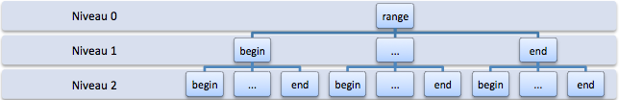
Démarche
Une dimension = Un « range »
Type de données et type d’itérators par le biais d’un « traits »
Paire d’itérators : « begin » et « end »

Slide 7
Démarche - extensibilité
3 étapes pour intégrer un nouveau type de conteneur :
Spécialisation du traits
Définition des fonctions begin (const et no-const)
Définition des fonctions end

Slide 8
Aide à la manipulation
Pour le moment, écriture un peu lourde.
Type de base difficilement reconnaissable.
Introduction d’un second « traits ».
Permet l’inspection des types consécutifs des tableaux.
Notion de dimension.

Slide 9
Notion de vue
Permet de supporter les types natifs
Tableaux (int[20])
Pointeurs (doube***)
Ajoute une fonctionnalité de sélection de sous-espace
Cas d’application : matrices

Slide 10
Optimisation – Les défauts
Défauts constatés :
Récursivité pour l’exploration des dimensions
Création de nombreux objets temporaires (indices, vues, …)
Perte de performance due à la généricité (random access iterator)

Slide 11
Optimisation – La solution
Création d’un sous-langage de manipulation des tableaux
Mise en place d’un AST
Gain de lisibilité
Gain de temps d’exécution
Réduction de l’occupation mémoire

Slide 12
Merci de votre attention
Des question ?

